Slide 1
PRACTICA #3: Entalpía de Combustión
ACADEMIAS DE QUÍMICA

Slide 2
1ª LEY DE LA TERMODINÁMICA
Se basa en la ley de conservación de la energía: “la energía se puede convertir de una forma a otra, pero no se puede crear ni destruir”
ΔE = E_{f} – E_{i}
En química se estudian los cambios asociados al sistema y no a los alrededores, por lo que:
ΔE = q + w
Notes:
Ver página 228 del Chang nuevo

Slide 3
En termodinámica se puede dar el caso que una reacción química se desarrolle a volumen constante o a presión constante, por lo que la energía se puede representar como:
ΔE = q - PΔV
ΔE = q_{V}
Notes:
Q no es una función de estado, no depende de las condiciones iniciales y finales.

Slide 4
Para un sistema a presión constante:
ΔE = q - PΔV
ΔE = q_{P} – PΔV
q_{P} = ΔE + PΔV
Integrando la ecuación anterior:
H = E + PV

Slide 5
ENTALPÍA
Es una magnitud termodinámica, simbolizada con la letra H, cuya variación expresa una medida de la cantidad de energía absorbida o cedida por un sistema termodinámico, es decir, la cantidad de energía que un sistema puede intercambiar con su entorno.
Notes:
La entalpía tiene unidades de energía.

Slide 6
En una reacción química la entalpía está definida como entalpía de reacción y se representa:
ΔH = ΔH_{(productos)} – ΔH_{(reactivos)}
Con lo anterior se puede decir que la entalpía de una reacción puede ser positiva o negativa.

Slide 7
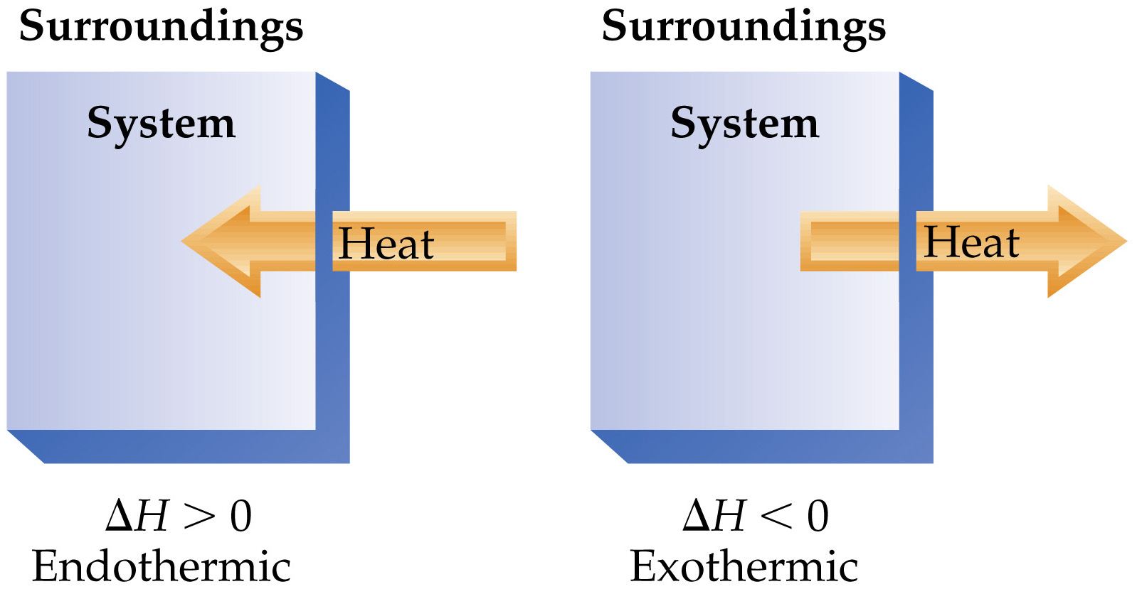

Slide 8
LEY DE LAVOISIER-LAPLACE
Para una reacción:
CH_{4(g)} + 2O_{2(g)} → CO_{2(g)} + 2H₂O_{(g)} ΔH = -802 kJ
2CH_{4(g)} + 4O_{2(g)} → 2CO_{2(g)} + 4H₂O_{(g)} Δ H = -1604 kJ
Si ocurre la reacción inversa:
CO₂(g) + 2H₂O(g) → CH₄(g) + 2O₂(g) Δ H = +802 kJ

Slide 9
ENTALPÍA DE REACCIÓN
Consideramos una reacción genérica
a A + b B → c C + d D
Se define la entalpía de reacción como
ΔH_{r} = (cH_{C}+ dH_{D})-(a H_{A}+bH_{B})

Slide 10
La entalpía de una sustancia depende de las condiciones de presión, temperatura, estado de agregación, etc. Por lo tanto los ΔH_{r} también dependen de estos parámetros.
La entalpía estándar de una reacción es la entalpía de esa reacción cuando los reactivos y los productos están en sus estados estándar.
Para sustancias puras, el estado estándar corresponde a su forma más estable a 1 atm y 25ªC.

Slide 11
CASOS PARTICULARES DE LA ENTALPÍA DE REACCIÓN
ENTALPÍA DE FORMACIÓN ESTANDAR
Es el cambio de entalpía de la reacción de formación de una sustancia en el estado estándar a partir de sus elementos en el estado estándar. Ej:
2C(s) + 3H₂(g) + ¹/₂O₂(g) → C₂H₅OH(l) ΔH_{f}⁰= -278 kJ

Slide 12
CASOS PARTICULARES DE LA ENTALPÍA DE REACCIÓN
ENTALPÍA DE COMBUSTION ESTANDAR
Es el cambio de entalpía por mol de sustancia que se quema en una reacción de combustión en condiciones estándar. Ej:
C₆H₁₂O₆(s)+6O₂ → 6CO₂+6H₂O ΔH_{r}⁰= -2816 kJ

Slide 13
CASOS PARTICULARES DE LA ENTALPÍA DE REACCIÓN
ENTALPÍA DE ENLACE
Es la entalpía de la reacción de disociación de un enlace
Ej: H₂(g) → 2H(g) ΔH_{f}⁰= +436 kJ

Slide 14
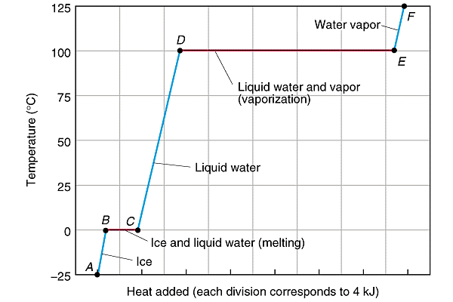
Transformaciones fisicas Δ H cambio de estado por ejemplo: ΔH fusión Δ H de calentamiento sin cambio de fase: q= m * Cp ΔT

Slide 15
LEY DE HESS
Establece que la entalpía de una reacción en particular es independiente del número de pasos (ecuaciones intermedias) seguidos para obtenerla. Ej: C(s) + O₂(g) → CO₂(g) ΔH_{f}⁰= -393.5 kJ
C(s) + 1/2 O₂ (g) → CO(g) ΔH_{f}⁰= -110.5 kJ CO(g) + 1/2 O₂ (g) → CO₂(g) ΔH_{f}⁰= -283.0 kJ

Slide 16
Usos de las entalpías de formación
Reactivos
ΔH_{r}
Productos
ΔH_{f}(R)
Elementos
ΔH_{f}(P)
ΔH_{r}= ΔH_{f(P)} - ΔH_{f(R)}

Slide 17
EJERCICIO/EJEMPLO

Slide 18
PROCEDIMIENTO EXPERIMENTAL
Llenar cubeta con 2 litros de agua
Preparar pastilla y sujetar con el alambre fusible a las terminales.
Agregar 1ml de agua y cerrar. Cargar con oxígeno puro.
Encender y medir los cambios de temperatura hasta que sea constante
Registrar valor de temperatura final
Desconectar equipo y desmontar siguiendo las indicaciones del profesor

Slide 19
EJERCICIO NUMÉRICO DE PRÁCTICA #3
PARA EL NAFTALENO
Masa de la pastilla | 0.34g
Temp inicial del agua | 23ºC
Temp final del agua | 26ºC
Masa de agua | 1000g
En esta práctica se desprecia el calor producido por el alambre y la formación de ácido

